Slide 1


Обеспечение прав людей пожилого возраста. Международные подходы и перспективы
Форум достойного долголетия: Равные возможности для всех поколений
Минск, 1-2 октября 2019 г.
Александр Сидоренко

Slide 2
Права человека –
- это права, которыми наделены все люди, согласно их человеческой природе, независимо от возраста, гражданства, национальной, расовой, этнической принадлежности, языка, пола, сексуальной ориентации или способностей. При соблюдении этих неотъемлемых прав люди могут жить в достоинстве, равенстве и вне дискриминации.
Что такое права пожилых людей?
В статье 1 Всеобщей декларации о правах человека говорится, что «все люди рождаются свободными и равными в своем достоинстве и правах».
Это равенство не меняется с возрастом: пожилые мужчины и женщины имеют те же права, что и молодые.

Slide 3
Обеспечение прав людей пожилого возраста:
Гарантия основных прав человека для людей пожилого возраста и
Препятствие насилию и злоупотреблениям в отношении людей пожилого возраста

Slide 4
Важнейшие действия для гарантии основных прав человека для людей пожилого возраста:
Принятие специальных законов для защиты прав людей пожилого возраста.
Пересмотр соответствующих уголовных и гражданских кодексов для включения в них вопросов насилия, пренебрежительного отношения и эксплуатации людей пожилого возраста.
Пересмотр существующих законов касательно домашнего насилия и насилия в семье для включения в эти законы положений, касающихся людей пожилого возраста.
Источник: World Report on Violence And Health, WHO 2002

Slide 5
Права людей пожилого возраста в законодательных документах ООН по правам человека

Slide 6

Основополагающие документы ООН по правам человека :
ВСЕОБЩАЯ ДЕКЛАРАЦИЯ ПРАВ ЧЕЛОВЕКА (1948)
МЕЖДУНАРОДНЫЙ ПАКТ ОБ ЭКОНОМИЧЕСКИХ, СОЦИАЛЬНЫХ И КУЛЬТУРНЫХ ПРАВАХ (1966)
МЕЖДУНАРОДНЫЙ ПАКТ О ГРАЖДАНСКИХ И ПОЛИТИЧЕСКИХ ПРАВАХ (1966)
КОНВЕНЦИЯ O ЛИКВИДАЦИИ ВСЕХ ФОРМ ДИСКРИМИНАЦИИ В ОТНОШЕНИИ ЖЕНЩИН (1979)
Ни один из этих документов не содержит прямого упоминания людей пожилого возраста

Slide 7
Основополагающие документы ООН по правам человека :
ВСЕОБЩАЯ ДЕКЛАРАЦИЯ ПРАВ ЧЕЛОВЕКА (1948)
МЕЖДУНАРОДНЫЙ ПАКТ ОБ ЭКОНОМИЧЕСКИХ, СОЦИАЛЬНЫХ И КУЛЬТУРНЫХ ПРАВАХ (1966)
МЕЖДУНАРОДНЫЙ ПАКТ О ГРАЖДАНСКИХ И ПОЛИТИЧЕСКИХ ПРАВАХ (1966)
КОНВЕНЦИЯ O ЛИКВИДАЦИИ ВСЕХ ФОРМ ДИСКРИМИНАЦИИ В ОТНОШЕНИИ ЖЕНЩИН (1979)
Хотя эти основополагающие документы ООН по правам человека не содержат прямого упоминания людей пожилого возраста, универсальный характер этих документов подразумевает признание прав в том числе и старших членов общества.

Slide 8
Кроме того, права людей пожилого возраста отражены в следующих законодательных документах ООН:
МЕЖДУНАРОДНАЯ КОНВЕНЦИЯ О ЗАЩИТЕ ПРАВ ВСЕХ ТРУДЯЩИХСЯ-МИГРАНТОВ И ЧЛЕНОВ ИХ СЕМЕЙ
(1990 г.)
  КОНВЕНЦИЯ О ПРАВАХ ЛЮДЕЙ С ИНВАЛИДНОСТЬЮ
  (2006 г.)

Slide 9
Декларации
Конвенции
Хартии
Пакты
НЕ обладают обязательной юридической силой
Обладают обязательной юридической силой
Отчётность национальных правительств

Slide 10
Проекты международных законодательных документов, специфически касающиеся людей пожилого возраста:
Декларация прав пожилых (Аргентина, 1948)
Декларация прав людей пожилого возраста (Международная федерация по старению и Доминиканская республика, 1991) → Принципы Организации Объединенных Наций в отношении пожилых людей (1991)
Хартия общества для всех возрастов (AARP, 1999)
Декларация взаимозависимости (Доминиканская республика и AARP, 1999)
Ни один из этих проектов не был принят к рассмотрению органами ООН

Slide 11
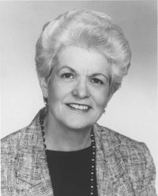
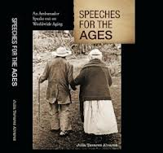
«Посол по вопросам старения»
Джулия Алварес
1937-2012
Посол Доминиканской Республики в ООН

Slide 12
На пути к разработке международного юридически обязывающего документа по старению?

Slide 13

Генеральная ассамблея ООН, 65-я сессия, 2010 – 2011 г.г.
Выдержки из резолюции:
28. Постановляет учредить рабочую группу открытого состава (...) для усиления защиты прав человека для пожилых людей посредством рассмотрения существующей международной системы прав человека для пожилых людей, выявления возможных пробелов и определения наилучших путей их устранения, в том числе путем рассмотрения, при необходимости, вопроса о целесообразности разработки дополнительных документов и мер (...);

Slide 14
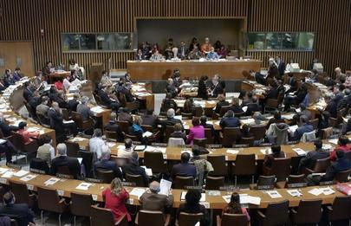
Рабочая группа открытого состава для усиления защиты прав человека для пожилых людей
(Рабочая группа открытого состава по вопросам старения)
http://social.un.org/ageing-working-group/

Slide 15
Генеральная Ассамблея
Шестьдесят седьмая сессия Пункты повестки дня 27 (b) and (c)
Резолюция, принятая Генеральной Ассамблеей 20 декабря 2012 г.
1. Постановляет, что Рабочая группа открытого состава по старению... рассмотрит предложения для международного юридического инструмента по содействию защите прав и достоинства людей пожилого возраста...
2. Призывает рабочую группу представить Генеральной Ассамблее как можно раньше... основные элементы для включения в международный юридический инструмент по содействию защите прав и достоинства людей пожилого возраста...
(Неофициальный перевод)

Slide 16
Генеральная Ассамблея
Совет по правам человека
Двадцать четвёртая сессия
Пункт 3 повестки дня
Поощрение и защита всех прав человека, гражданских, политических, экономических, социальных и культурных прав, включая право на развитие
25 сентября 2013
Совет по правам человека,
... 5. Постановляет назначить… Независимого эксперта по вопросу об осуществлении всех прав человека пожилых людей…
В мае 2014 года Совет по правам человека назначил г-жу Росу Корнфельд-Матте первым Независимым экспертом по вопросу об осуществлении всех прав человека пожилых людей.

Slide 17
Генеральная Ассамблея
2014, 2015, 2016, 2017, 2018…
В законодательных документах ООН юридически обязывающий документ по старению не упоминается…

Slide 18
Генеральная Ассамблея
Рабочая группа открытого состава по проблемам старения
Восьмая рабочая сессия
Нью-Йорк, 5–7 июля 2017 года
Доклад Рабочей группы открытого состава
по проблемам старения о восьмой рабочей сессии
… единого мнения по вопросу о необходимости разработки нового юридически обязательного инструмента, посвященного исключительно правам пожилых людей, до сих пор нет…

Slide 19
Прогресс в разработке юридически обязательного документа о правах пожилых людей идет медленно.
Но…

Slide 20



МЕЖАМЕРИКАНСКАЯ КОНВЕНЦИЯ О ЗАЩИТЕ ПРАВ ЧЕЛОВЕКА ПОЖИЛЫХ ЛЮДЕЙ
Принята: Washington, D.C., United States of America.
Дата принятия: 06/15/2015
Общее число стран OAS: 35
Число стран, подписавших Конвенцию: 7
Число стран , ратифицировавших Конвенцию: 7
Протокол о правах пожилых людей к Африканской хартии по правам человека и народов
Принят: 31 января 2016 г.
Общее число стран Африканского Союза: 55
Число подписавших: 12
Число ратифицировавших: 1

Slide 21
Права человека в программных документах ООН по вопросам старения

Slide 22
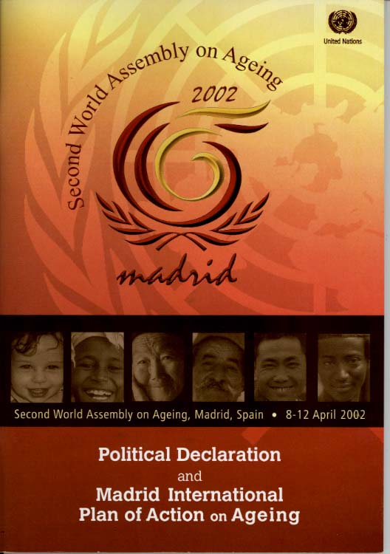



Основные документы ООН по вопросам старения
Принципы Организации Объединенных Наций в отношении пожилых людей
1991
Концепция Международного года пожилых 1999
Вторая Всемирная Ассамблея ООН по старению
2002
Первая Всемирная Ассамблея ООН по старению
1982

Slide 23
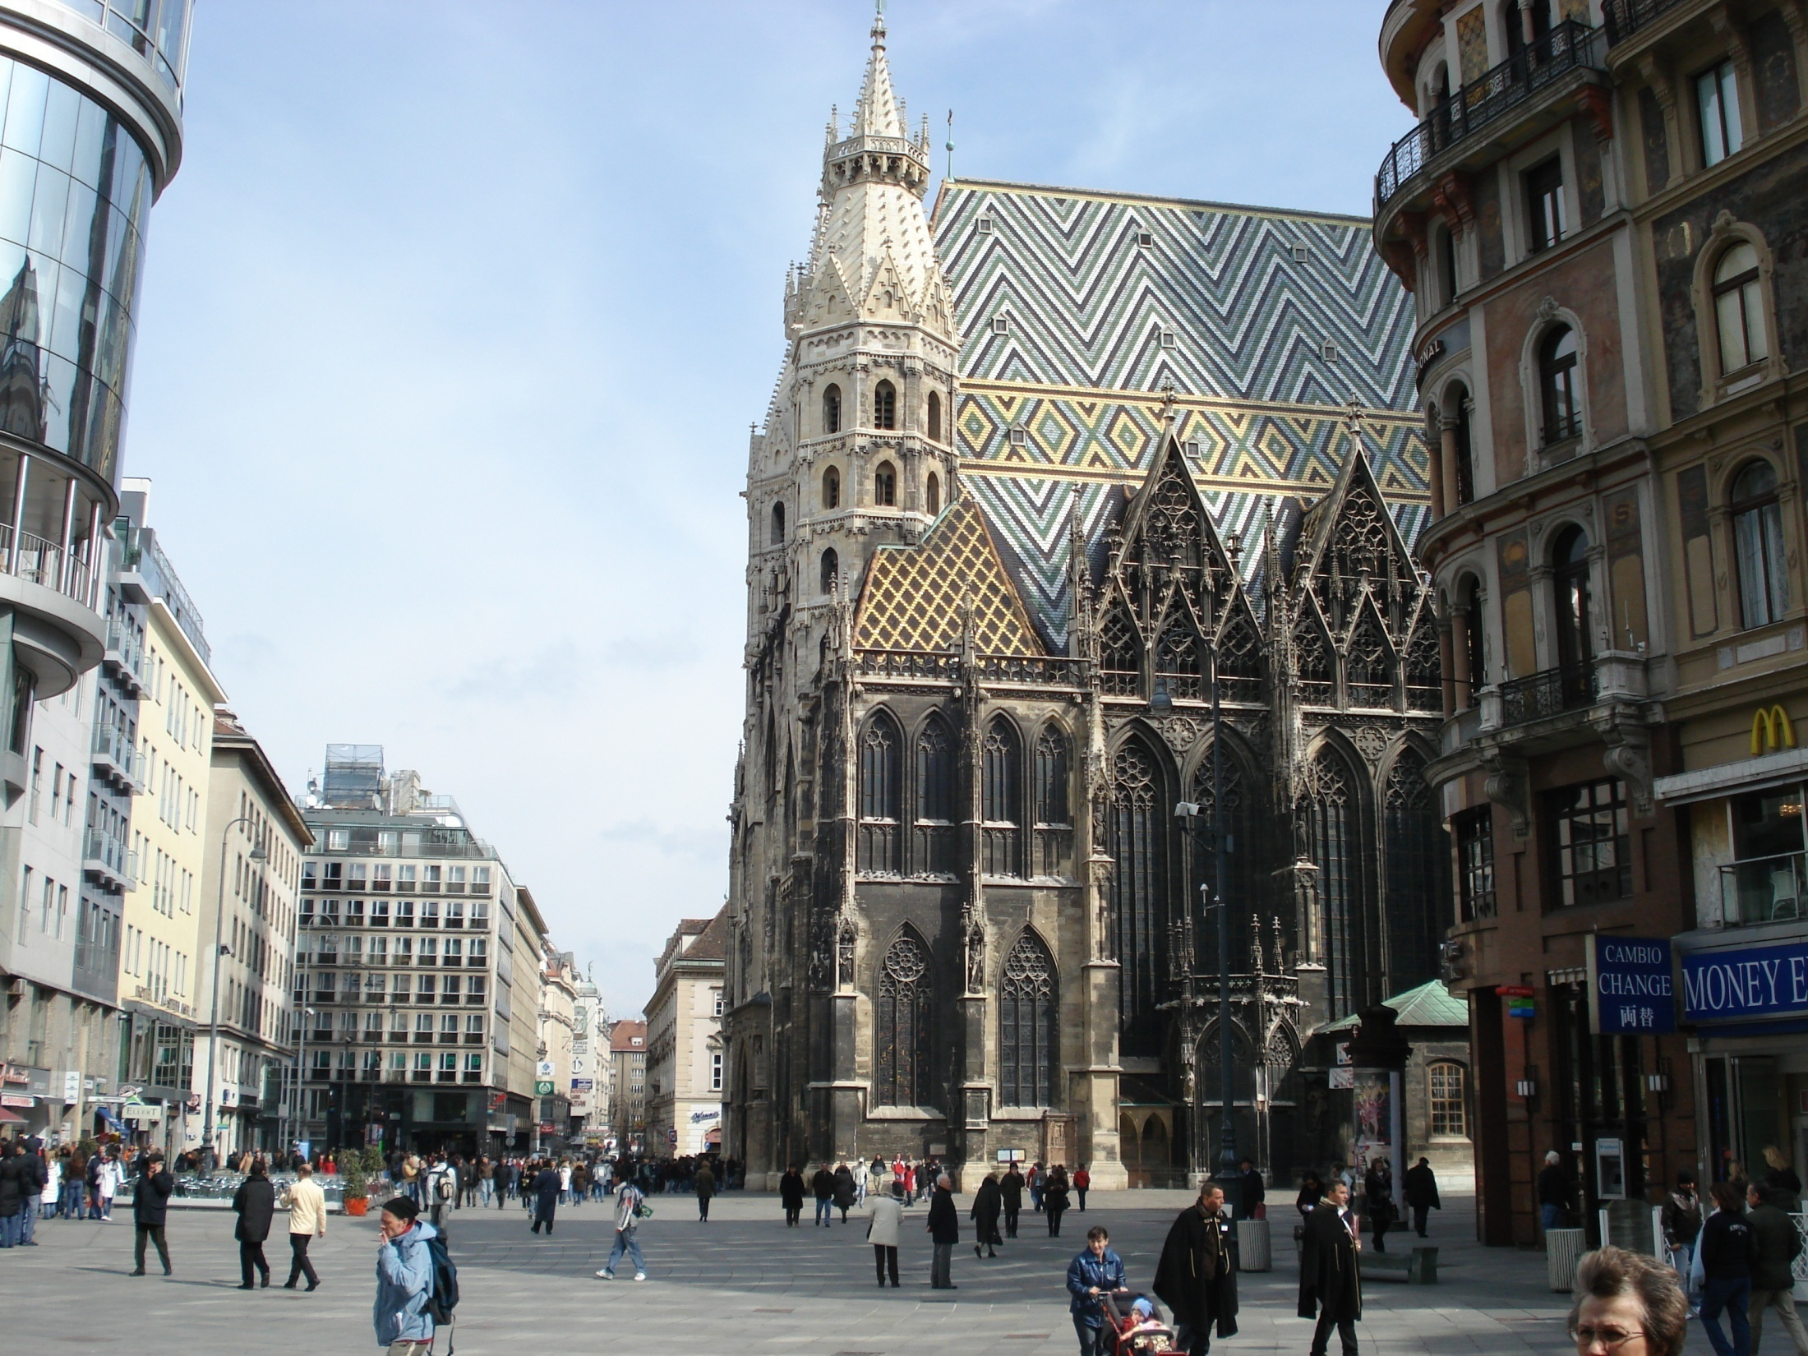
Венский международный план действий по проблемам старения (1982 ) детализировал меры, которые следует принять государствам – членам ООН «для защиты прав лиц пожилого возраста, которые были провозглашены в международных пактах по правам человека»

Slide 24
Независимость
Участие
Уход
Самореализация
Достоинство
Принципы Организации Объединенных Наций в отношении пожилых людей 1991

Slide 25
Политическая Декларация
... укрепить верховенство закона ...
... содействовать гендерному равенству ...
... поощрять и защищать права человека и основные свободы, включая право на развитие ...
... устранить все формы дискриминации, включая дискриминацию по признаку возраста...
… ликвидировать все формы пренебрежения, жестокого обращения и насилия…

Slide 26
«Целью Международного плана действий является обеспечение того, чтобы люди во всем мире могли стареть в безопасности и с достоинством и продолжать участвовать в жизни их обществ в качестве полноправных граждан.»
Notes:
Перемены неотвратимы. И их приближение зависит от каждого из нас.

Slide 27
Спасибо

